Slide 1
Лесное хозяйство.
Охота и рыбное хозяйство

Slide 2
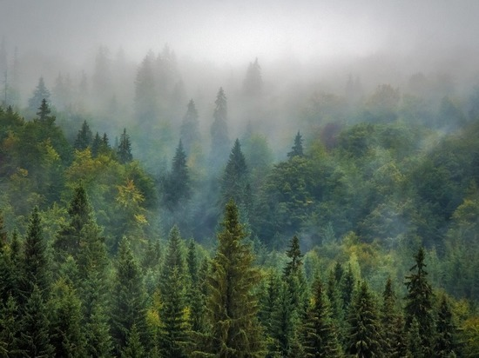
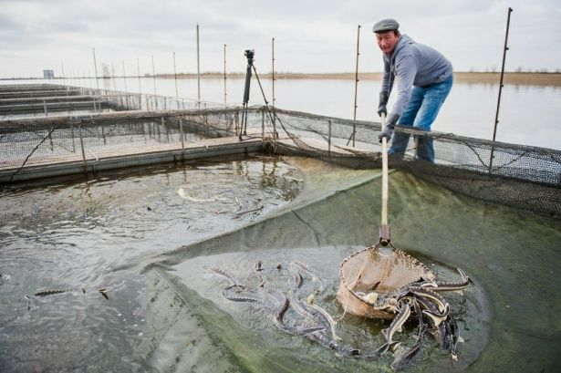
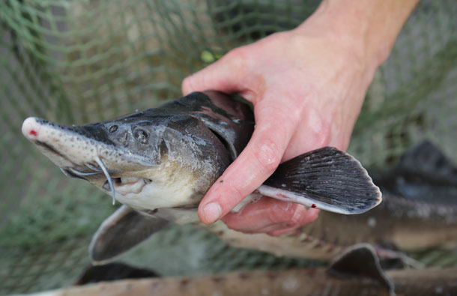
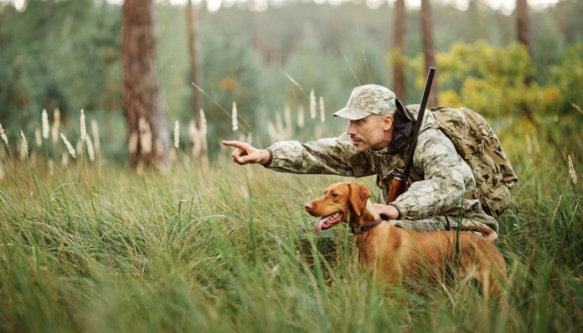
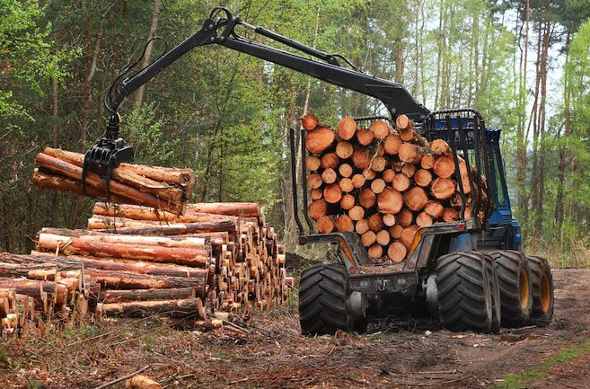

Slide 3
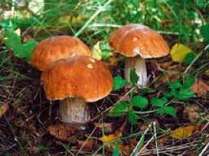
Цель:
Познакомится с особенностями лесного хозяйства России;
Определить значение леса в природе и жизнедеятельности человека;
Формировать убеждения бережного отношения к лесным богатствам и рациональному использованию природных ресурсов;
Изучить особенности рыбного хозяйства России.

Slide 4
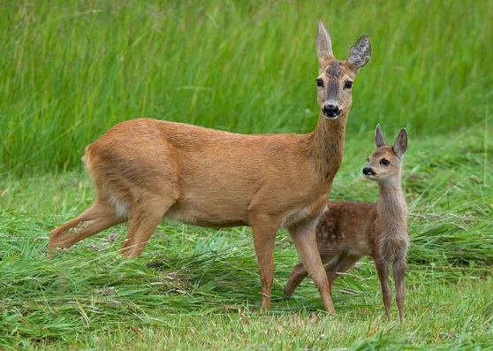
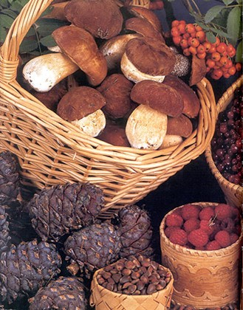
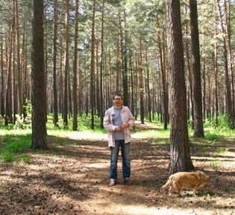
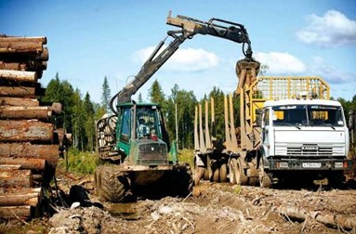
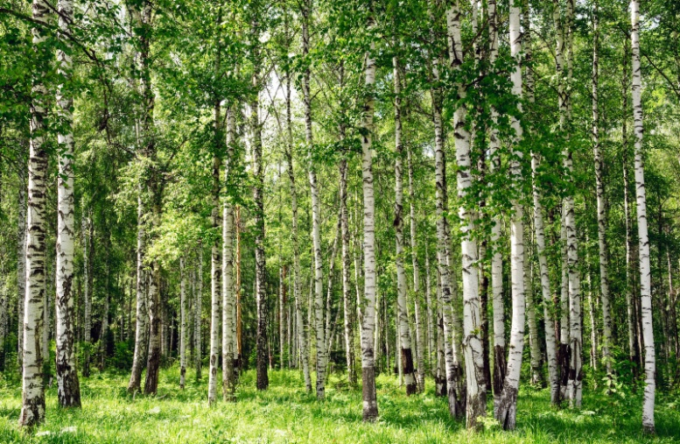
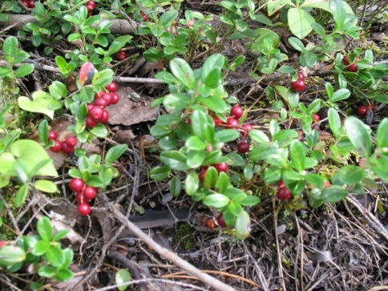
Значение леса
Леса – часть живой природы.
Они выделяют кислород,
защищают почву от эрозии,
не дают мелеть рекам.
Лес – место обитания
многих видов животных.
Они богаты орехами,
грибами, ягодами,
лекарственными травами.
Для человека лес – место отдыха.
Лес – основа для развития
лесной промышленности.

Slide 5
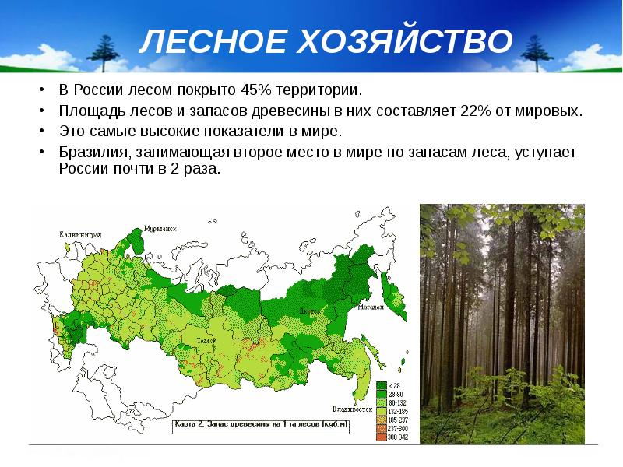

Slide 6
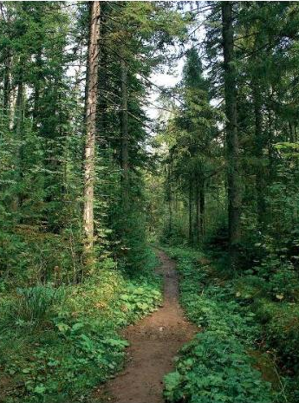
Российский лес очень высокого качества и экологически чистый. 90% лесов здоровы. ¾ покрытой территории занимают ценные хвойные породы. Ценность российской древесины в её качестве и экологической чистоте.

Slide 7

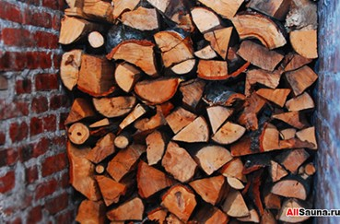


Slide 8
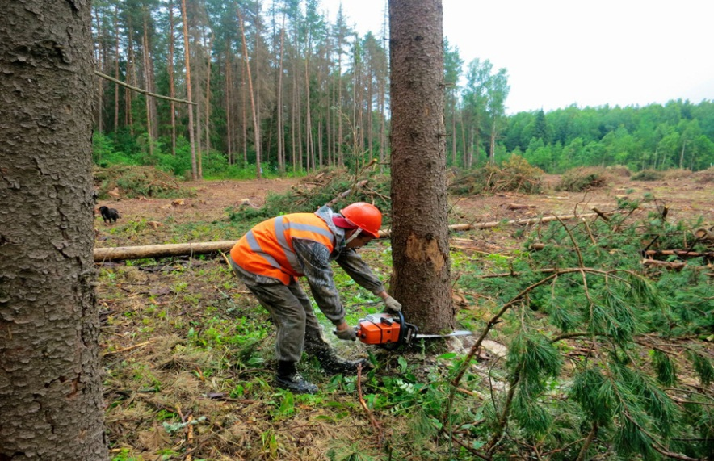
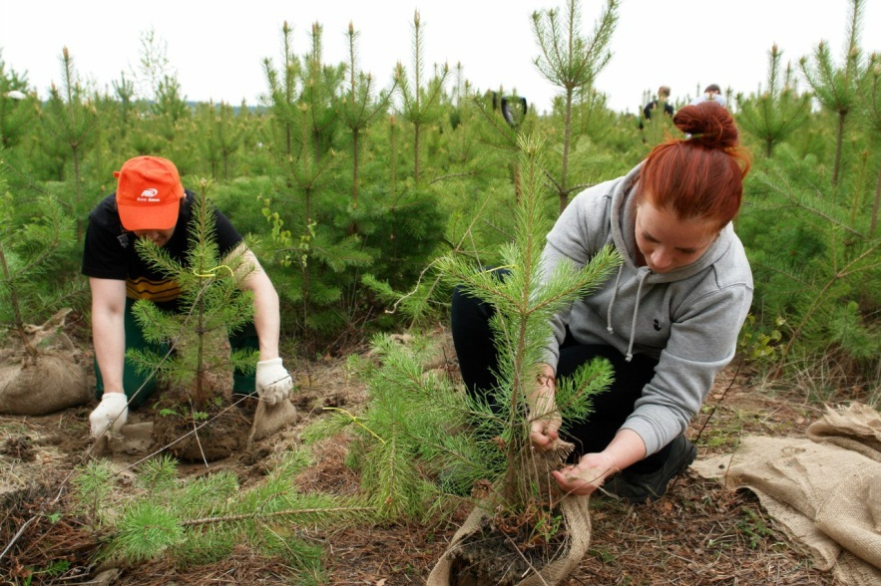
При использовании леса необходимо помнить два основных правила:
Лес можно рубить не везде.
Для сохранения лесов на место вырубленного дерева нужно посадить новое.
Должна выполняться цепочка действий: посадка леса – его выращивание – рубка леса – посадка леса.

Slide 9
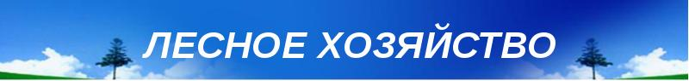
По характеру использования леса России подразделяются на три группы:
Леса России
ПЕРВАЯ ГРУППА-
Леса природоохранного назначения
22%
(рекреационное, почво- и водоохранное)
ВТОРАЯ ГРУППА-
Леса, выполняющие защитные функции, эксплуатируются в ограниченной мере.
8%
ТРЕТЬЯ ГРУППА –
Леса эксплуатационного назначения.
70%

Slide 10
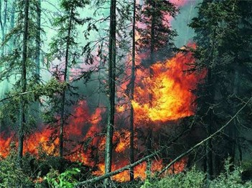
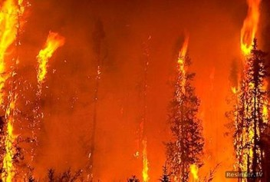
Запасы российской древесины огромны –
25% мировых запасов.
Вырубается только 20% от возможного объёма. Из-за этого страдает сам лес, т.к. значительная часть древесины гниёт, становясь рассадником вредных микроорганизмов и насекомых.
Важная задача - охрана леса от пожара.
Ежегодно в российских лесах их возникает от 20 до 30 тыс. в основном по вине человека.
Ущерб от лесных пожаров оценивается в 3 млрд. рублей в год.

Slide 11
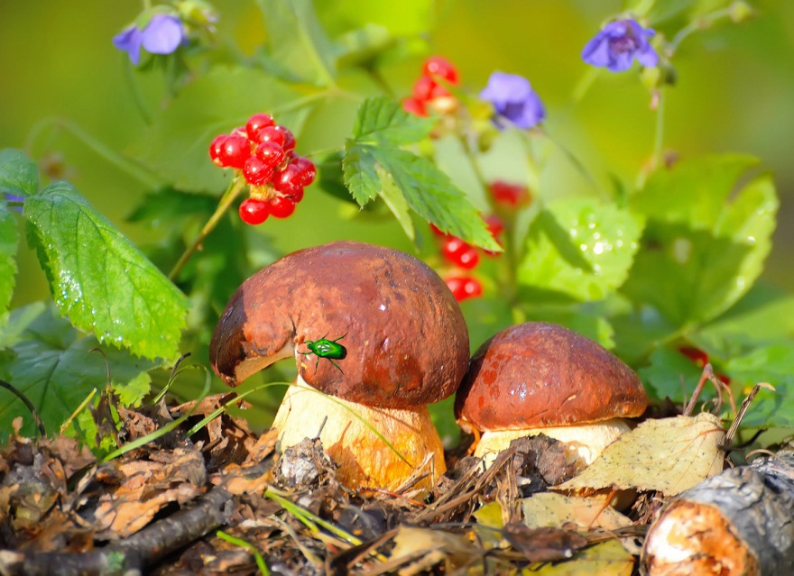
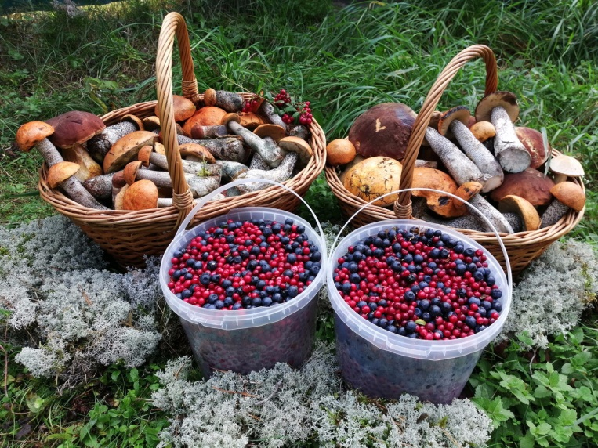
Значение леса
Лес является источником древесины, растительного сырья (грибы, ягоды, лекарственные травы), сырья животного происхождения (мясо, мех, ценные лекарственные препараты).
Для многих народов России лес – основная среда жизни.
Для многих народов России сбор грибов, ягод, охота – важная часть жизненного уклада.
Лес – важнейший рекреационный ресурс, источник здоровья и вдохновения.

Slide 12
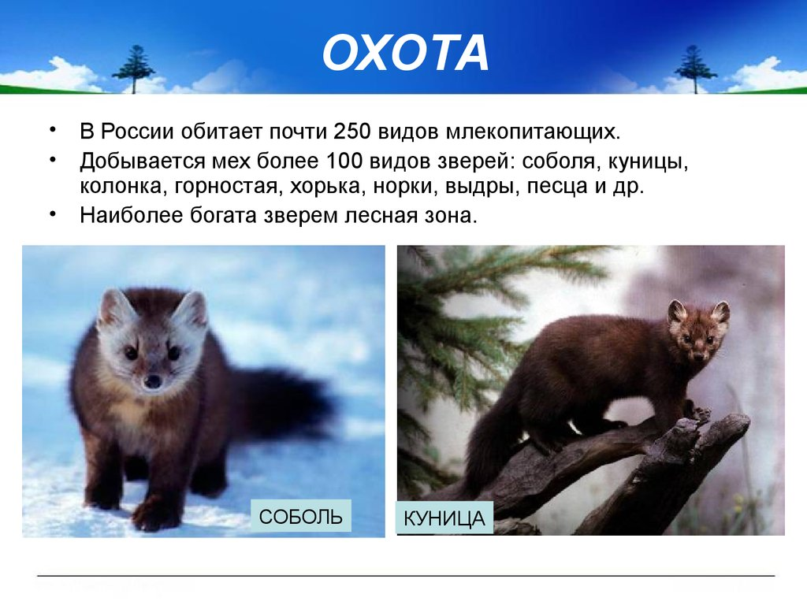

Slide 13
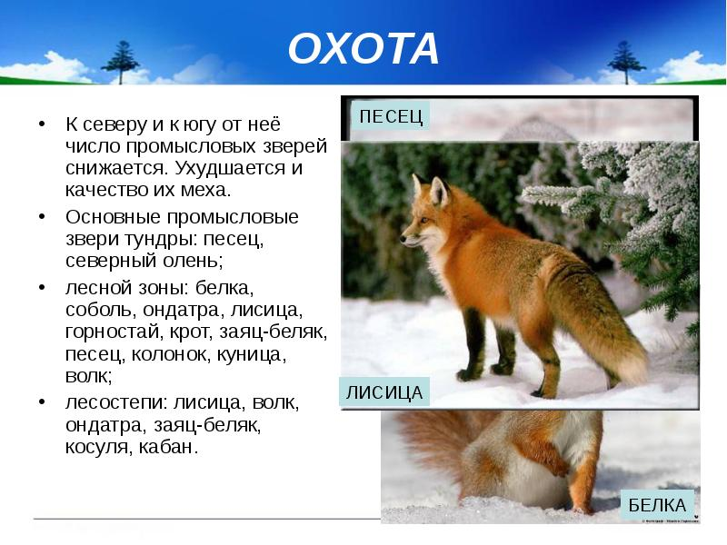
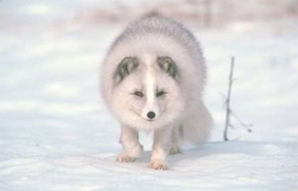
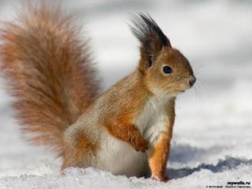
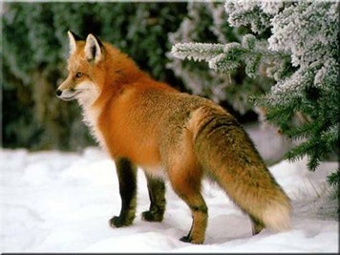

Slide 14
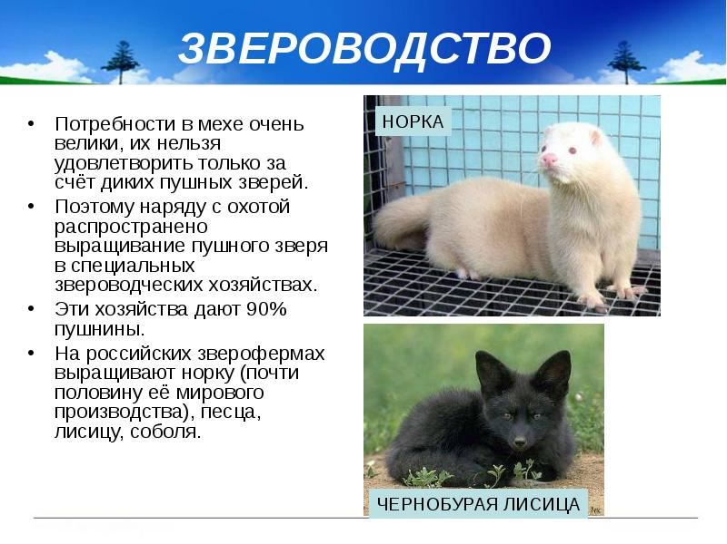

Slide 15
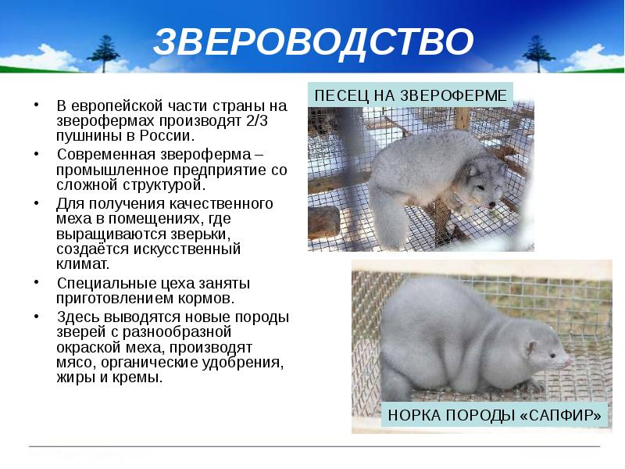

Slide 16
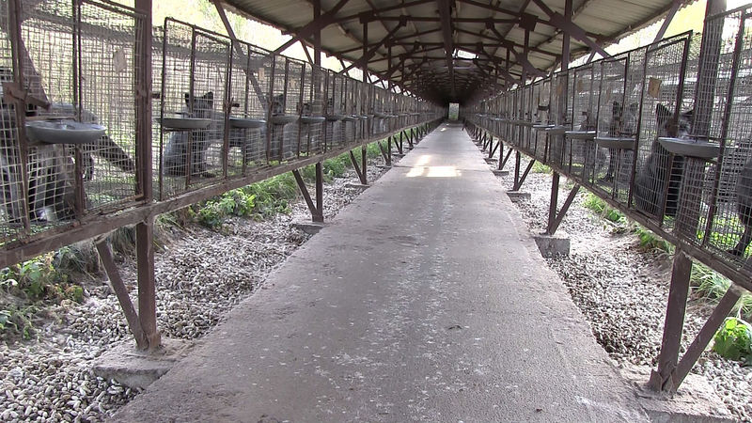
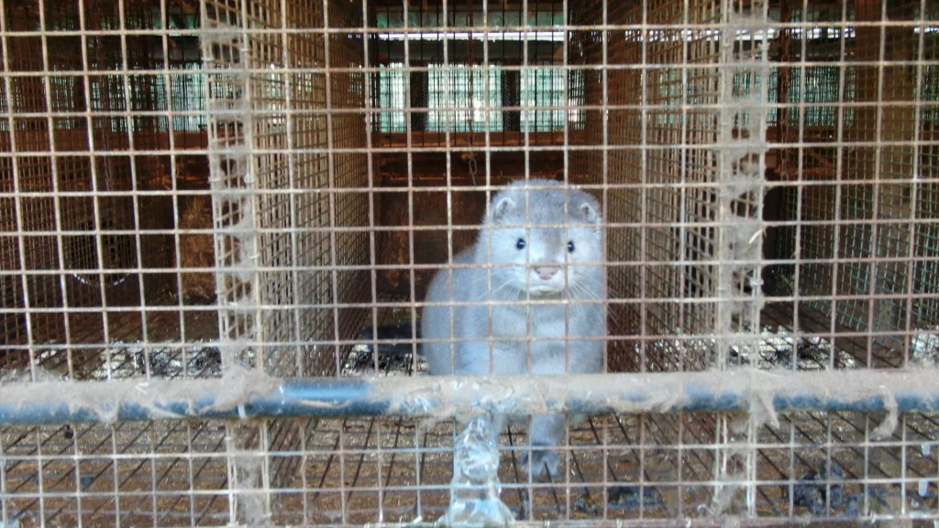
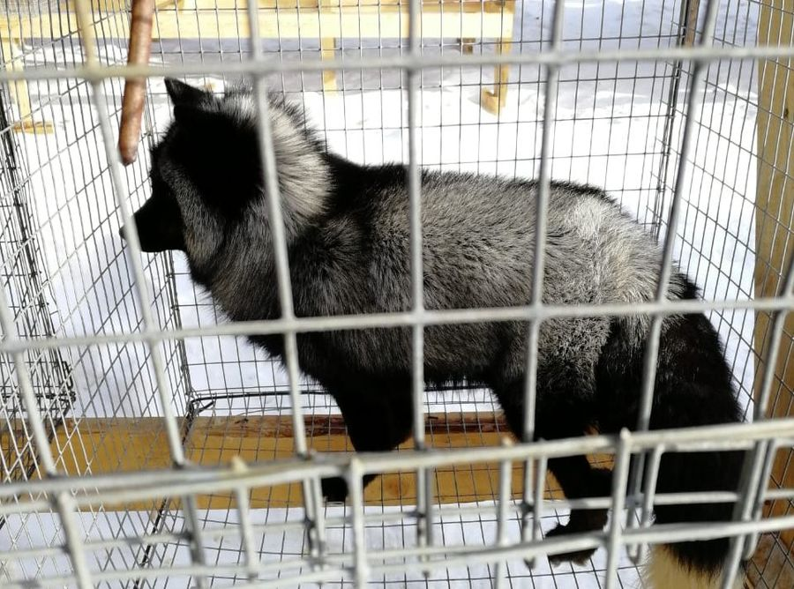
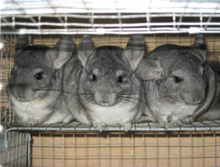

Slide 17
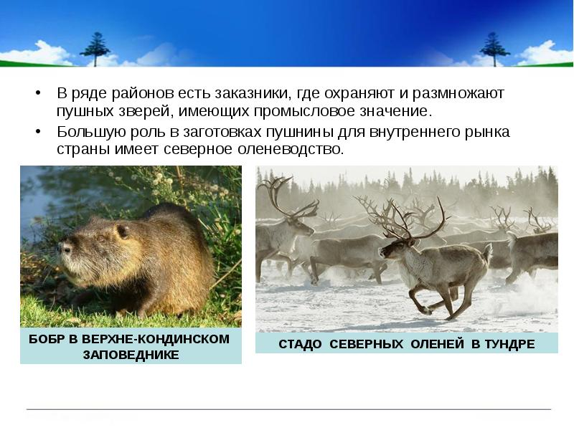

Slide 18

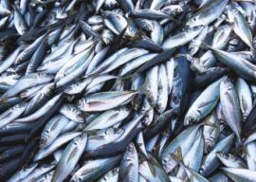
Рыбное хозяйство – это добыча и разведение рыбы, морепродуктов, морского зверя и их переработка
Рыбопромысловые бассейны
Северный (треска, морской окунь, палтус)
Западный (килька, скумбрия)
Каспийский (осетровые, каспийская килька)
Дальневосточный (минтай, сайра, лососевые)

Slide 19
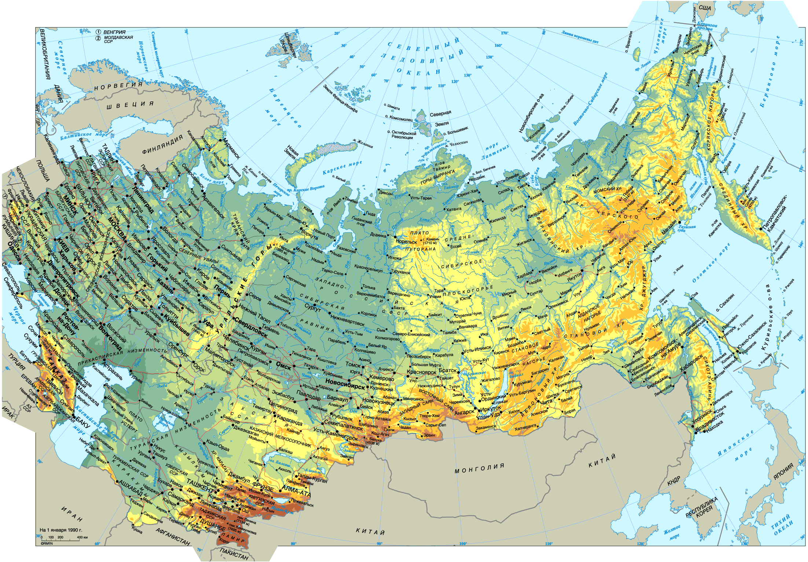
Рыбопромысловые районы
Западный
Северный
Дальне-
восточный
Каспийский

Slide 20
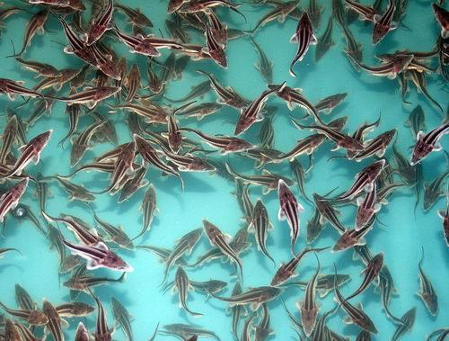

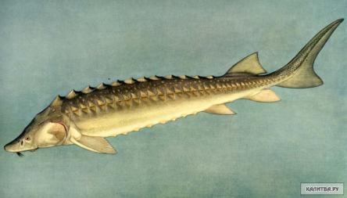
Каспийский бассейн
Осетровые рыбы
7 %

Slide 21
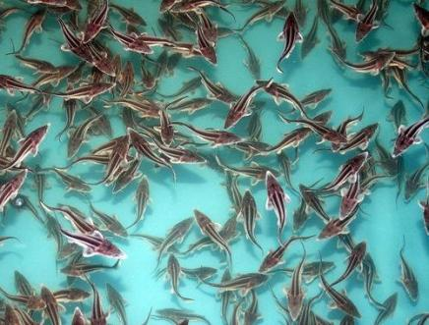
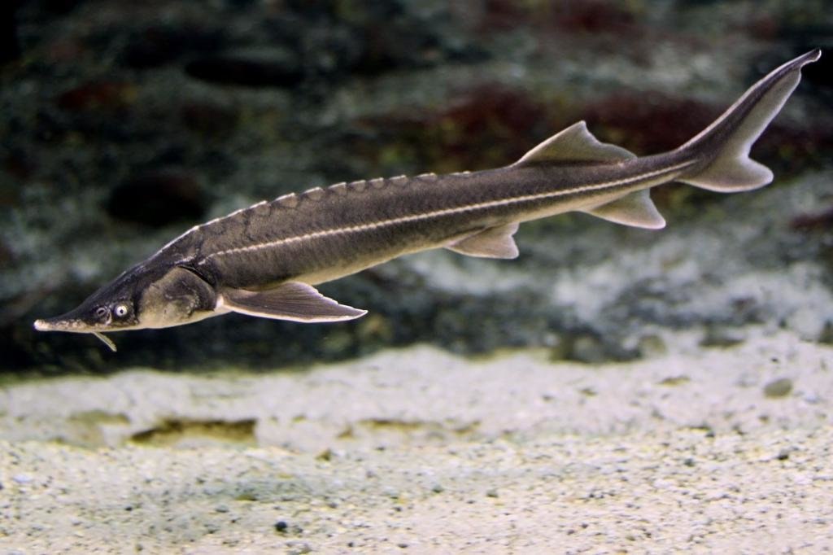
Белуга
Осетр
Севрюга
Стерлядь

Slide 22
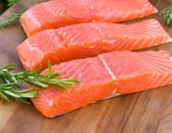
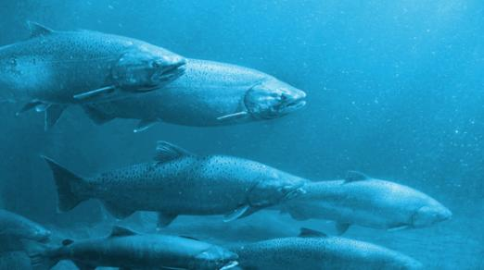
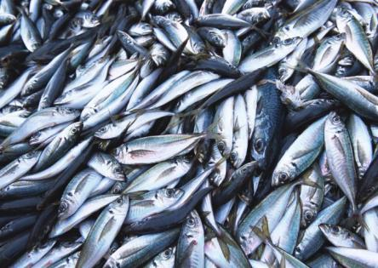
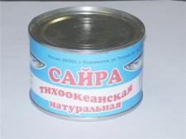

Дальневосточный бассейн
60 %
сайра
лосось

Slide 23

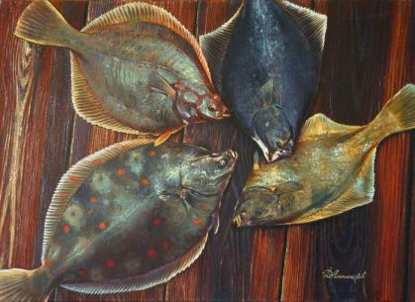
Треска
Минтай
Сельдь
Сайра
Тунец
Камбала
Окунь

Slide 24
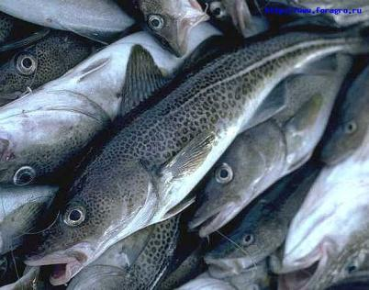
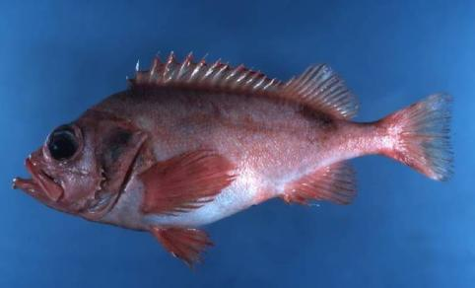
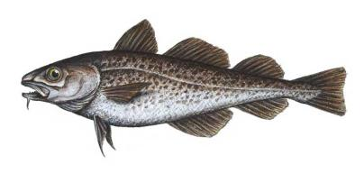
Северный бассейн
20 %
Треска
морской окунь

Slide 25
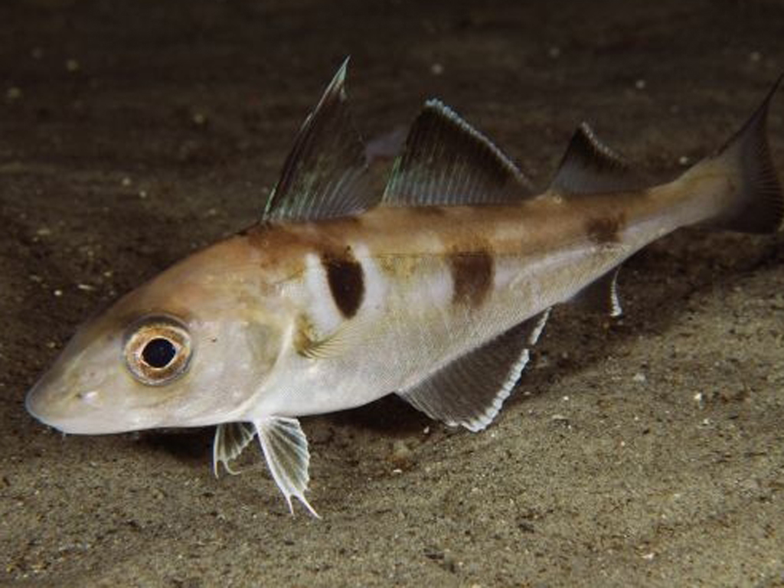

Пикша
Сайда
Сельдь
Морской окунь

Slide 26
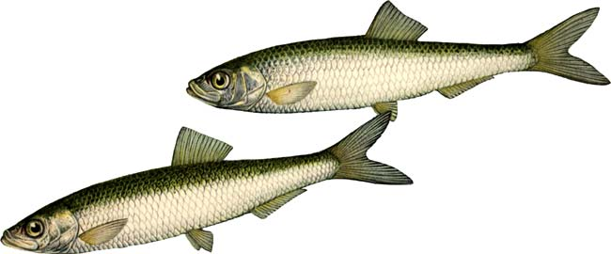

Западный бассейн
Килька балтийская
Скумбрия
8 %

Slide 27


Сельдь
Килька
Анчоусы
Треска
Окунь
Лосось
Сиг

Slide 28


Рыболовные суда
ТРАУЛЕР - промысловое судно, предназначенное для лова тралом рыбы и нерыбных объектов и их первичной обработки. Траулеры оснащаются холодильными установками для заморозки и сохранения продукции в трюмах.

Slide 29


Рыболовные суда
СЕЙНЕР - рыбопромышленное судно для лова рыбы кошельковым неводом.

Slide 30


Рыбоперерабатывающие заводы
Крупнейший рыбоперерабатывающий центр России – город Мурманск

Slide 31



Озерное рыболовство

Slide 32



Ряпушка
Судак
Угорь
Карп
Сазан
Щука
Толстолобик

Slide 33



Потребление рыбы и рыбных продуктов в России на душу населения
1990 год – 19 кг
2018 год – 21,7 кг
( Норма – 18 кг)

Slide 34


Домашнее задание
Параграф 48-49, устно.
Повторить п. 41-49

